Slide 1
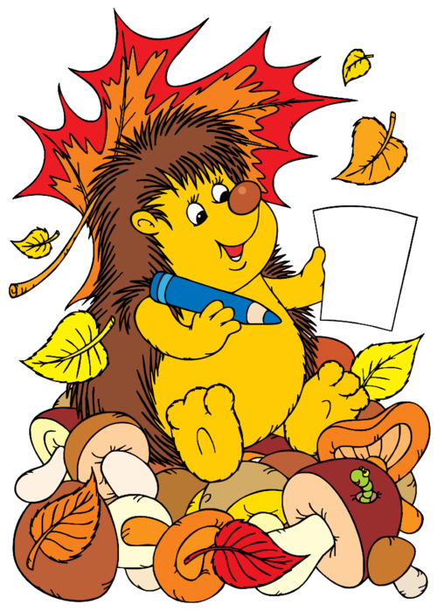
Детский осенний тренажёр
«Раскрась меня»
Интерактивные раскраски для детей
Выполнили: Макарова Н.А
Ларионова Е.В
Фролова В.А.
Самара 2023

Slide 2
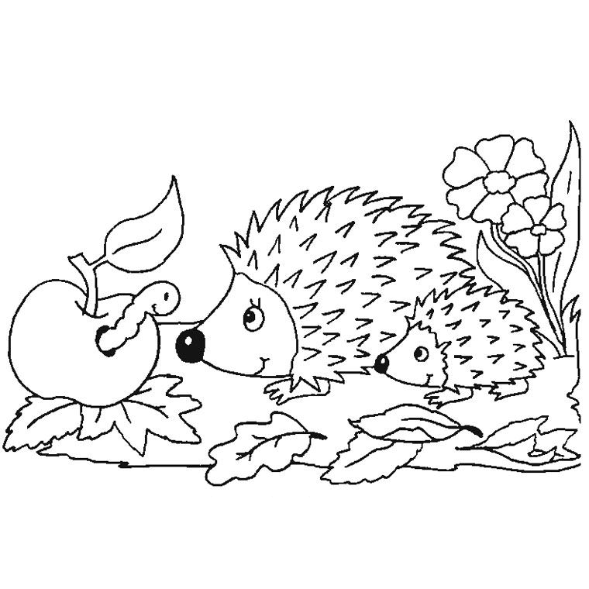
Угадай и расскажи приметы Осени.

Slide 3
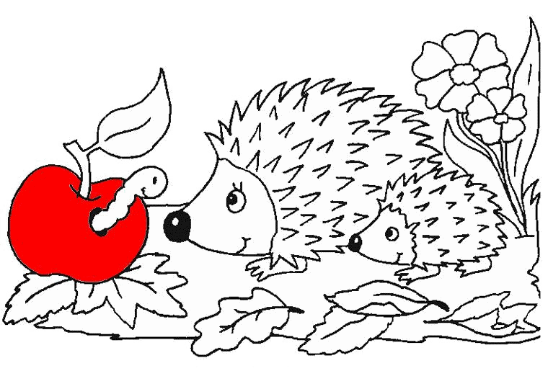
Назови осенние месяцы по порядку.

Slide 4
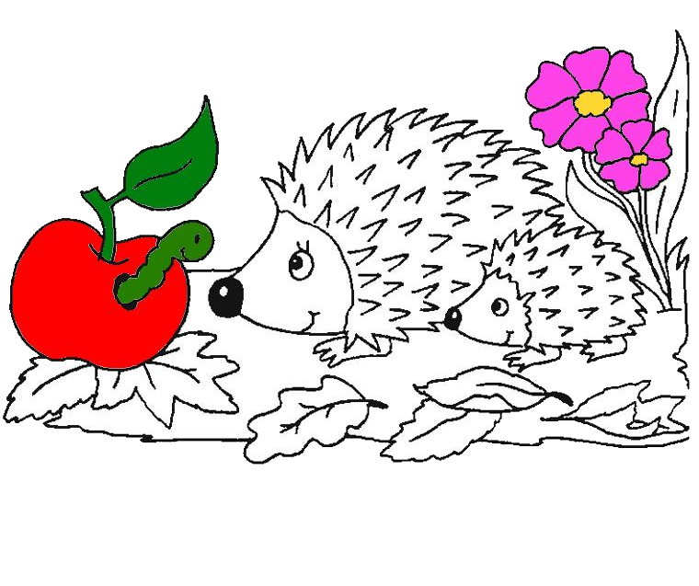
Проговори и запомни стихотворение.
Если в край далёкий,
птицы улетели
Это время года,
осенью зовётся!
Если на деревьях листья пожелтели
Если небо хмурится,
дождик льётся

Slide 5
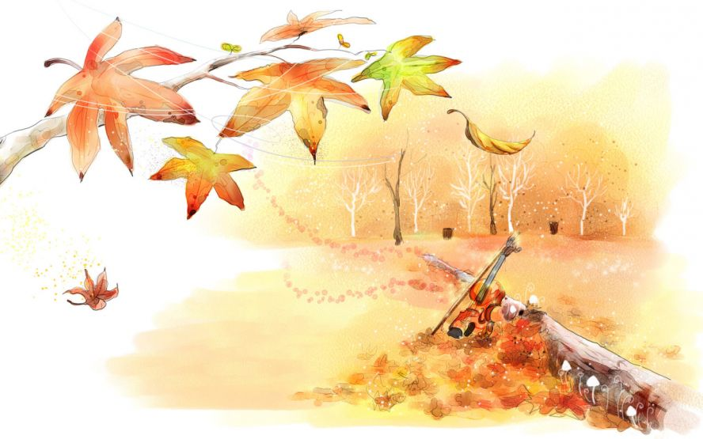
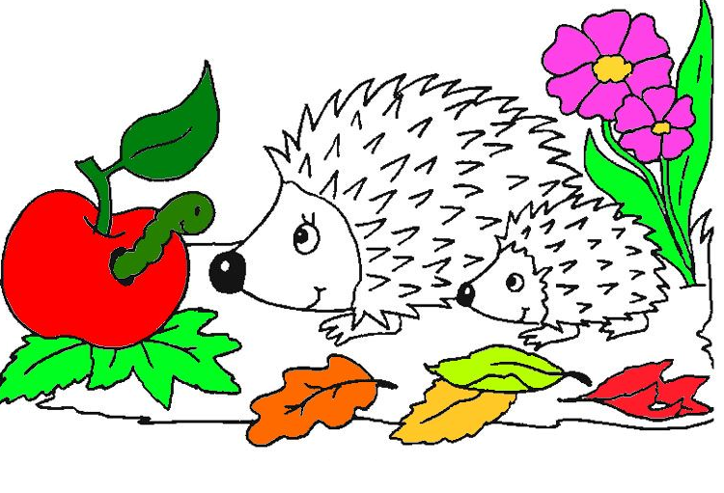
Назови кого ты видишь, угадай кто лишний?

Slide 6
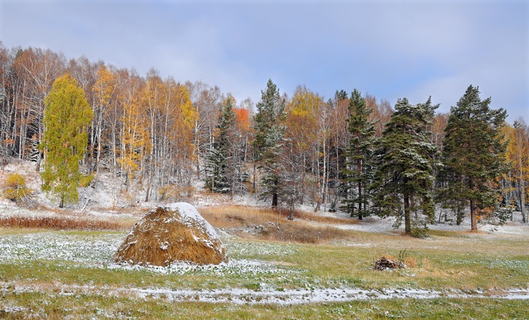
Назови, кто из диких животных впадает в зимнюю спячку.

Slide 7
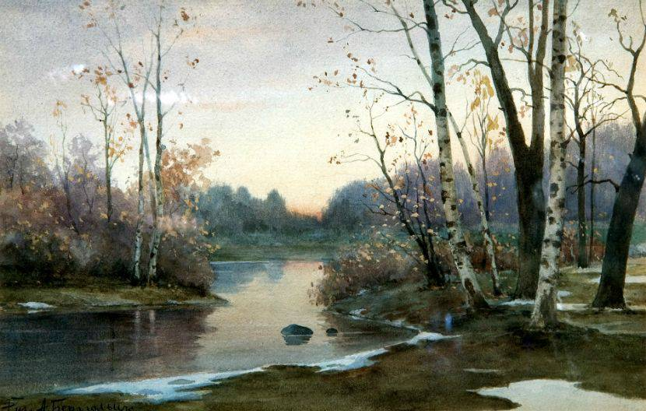
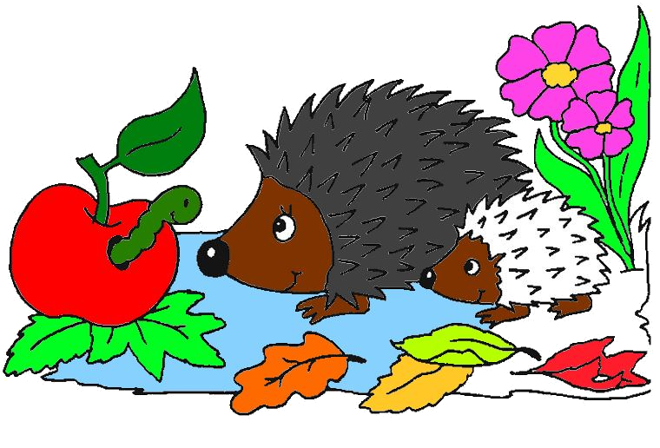
Угадай, что забыл нарисовать художник?

Slide 8
Угадай, чей голос?

Slide 16
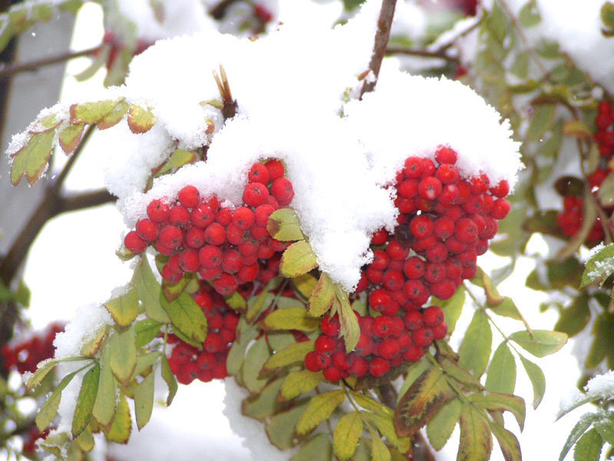
До следующей
встречи!

